Slide 1
Komenda Miejska Policji w Przemyślu
Styczeń 2020

Slide 2

SŁUŻBA WSPOMAGAJĄCA

Slide 3

STAN ETATOWY KMP W PRZEMYŚLU NA DZIEŃ 31 GRUDNIA 2019 r.
Stan kadrowy: Stan kadrowy pionów:
• Policjanci – 266 etatów; • Logistyka – 6 etatów;
• Cywile – 56,75 etatu; • Prewencja – 168 etatów;
• Wakaty – cywilny 2,5; • Kryminalny – 86 etatów.
Kierownictwo:
• 3 KMP;
• 3 KP.
Przeniesienia z innych jednostek Policji 8:
• Warszawa – 3;
• Rzeszów – 1;
• Jarosław – 1;
• Kielce– 1;
• Katowice– 2;
Nowo przyjęci funkcjonariusze 2.
Odeszło z KMP 19 funkcjonariuszy:
• ze służby – 7;
• do innych jednostek – 4

Slide 4
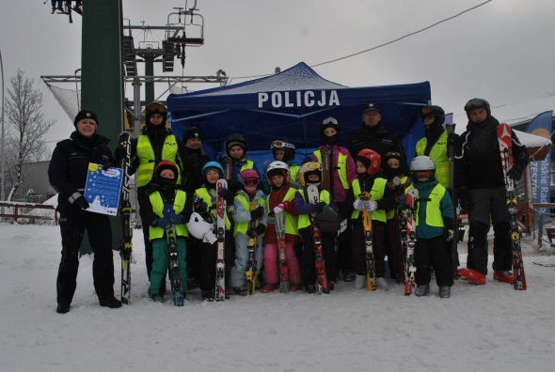
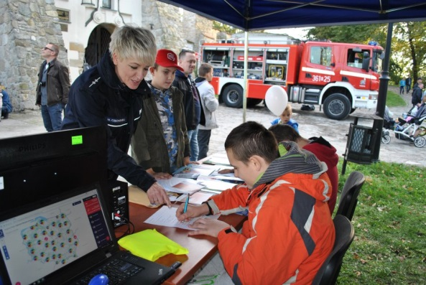

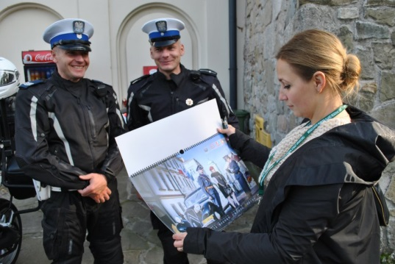
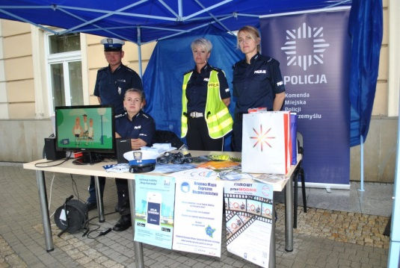
SŁUŻBA PREWENCYJNA

Slide 5
INTERWENCJE ODNOTOWANE PRZEZ SŁUŻBĘ DYŻURNĄ

Slide 6

POSTĘPOWANIA SKARGOWE I DYSCYPLINARNE W 2019 r.
W 2019 roku do Komendy Miejskiej Policji w Przemyślu wpłynęło 58 skarg.
Spośród rozpatrywanych skarg:
- 47 było niepotwierdzonych;
- 2 skarg potwierdzono;
- 9 rozpatrzono w inny sposób
Postępowania dyscyplinarne:
W 2019r. w KMP w Przemyślu wszczęto 4 postępowania dyscyplinarne oraz jedno zostało przekazane do prowadzenia z pominięciem właściwości miejscowej.
Spośród tych postępowań:
– 1 zostało zakończone uniewinnieniem
1 postępowanie zakończono uznaniem winy i ukaraniem policjanta karą nagany
1 postępowanie uznano winnym i odstąpiono od ukarania
W 2019 r. w KMP w Przemyślu przeprowadzono 4 rozmowy dyscyplinujące.

Slide 7
CZAS REAKCJI NA ZDARZENIA

Slide 8
LEGITYMOWANIE OSÓB

Slide 9
DZIAŁANIA WOBEC SPRAWCÓW WYKROCZEŃ

Slide 10
ZATRZYMANIA NA „GORĄCYM UCZYNKU”

Slide 11
ZESTAWIENIE LICZBOWE OSÓB UMIESZCZONYCH
W PDOZ

Slide 12

PRZEMOC W RODZINIE
2018
2019
Liczba sporządzonych formularzy Niebieska Karta | 281 | 205
- miasto | 144 | 95
- powiat | 137 | 110
Liczba osób dotkniętych przemocą w rodzinie | 362 | 249
- kobiety | 261 | 182
- mężczyźni | 33 | 28
- osoby małoletnie | 68 | 39
Liczba sprawców przemocy w rodzinie | 285 | 209
- kobiety | 27 | 21
- mężczyźni | 256 | 187
Liczba zatrzymanych sprawców przemocy | 17 | 11
- kobiety | 0 | 0
- mężczyźni | 17 | 11
Sprawcy przemocy pod wpływem alkoholu | 177 | 123
- kobiety | 9 | 7
- mężczyźni | 168 | 116
Liczba sprawców w MOZU | 73 | 55
- kobiety | 3 | 5
- mężczyźni | 70 | 50
Liczba sprawców w PDOZ (do wytrzeźwienia) | 38 | 25
- kobiety | 1 | 0
- mężczyźni | 38 | 25

Slide 13
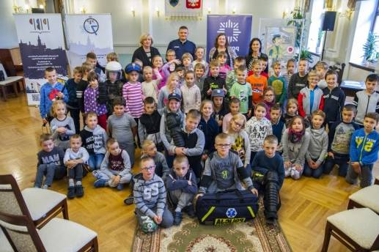
PROFILAKTYKA
Spotkań w szkołach ogólnie- 275 sp.
Półkolonie i zimowiska – 100 spotkań
Pikniki – 14
Wywiadówki z rodzicami – 21 / ok. 1500 osób
Rady pedagogiczne – 15 / ok. 800 osób
Rozmowy profilaktyczno- ostrzegawcze – 123
Rozmowy z rodzicami i opiekunami – 97
Rozmowy z Pedagogami 74 / 137 osób
Realizowane tematy: Ostrożnie pies, Obcy niebezpieczny, Bezpieczna droga, Cyberprzemoc, Przemoc i agresja, Uzależnienia, Odpowiedzialność prawna nieletnich, Pseudokibic, Dopalacze, Handel ludźmi, Przestępstwa z nienawiści, Bezpieczne wakacje, Bezpieczne ferie, Bezpieczna woda.

Slide 14
KRAJOWA MAPA ZAGROŻEŃ BEZPIECZEŃSTWA
Na terenie działania Komendy Miejskiej Policji w Przemyślu działa od 20 września 2016r. Krajowa Mapa Zagrożeń Bezpieczeństwa.
W 2019 roku funkcjonariusze KMP w Przemyślu przeprowadzili 29 spotkań
promujących KMZB i aplikację MOJA KOMENDA.
Ponadto KMZB promowano w trakcie :
5 audycji radiowych;
6 artykułów w gazetach;
9 na stronach internetowych;
1 debacie pn. „ Uspołecznienie działań Policji”;
spotkaniach indywidualnych

Slide 15

POPULARNOŚĆ KRAJOWEJ MAPY ZAGROŻEŃ BEZPIECZEŃSTWA W 2019 r.
kategoria | Liczba zgłoszeń ogółem |  | Statusy zgłoszeń
 |  |  | Liczba zgłoszeń potwierdzonych |  | % zgłoszeń potwierdzonych |  | Liczba zgłoszeń niepotwierdzonych
 | 2018 | 2019 | 2018 | 2019 | 2018 | 2019 | 2018 | 2019
Ogółem | 1740 | 1680 | 989 | 723 | 56,83 | 43,39 | 751 | 834
Spożywanie alkoholu w miejscach niedozwolonych | 140 | 93 | 17 | 5 | 12,14 | 5,37 | 123 | 87
Nieprawidłowe parkowanie | 213 | 207 | 75 | 75 | 35,2 | 36,26 | 138 | 126
Przekraczanie dozwolonej prędkości | 1070 | 942 | 816 | 592 | 76,26 | 62,84 | 254 | 325
Używanie środków odurzających | 20 | 11 | 0 | 0 | 0 | 0 | 20 | 11
Niewłaściwa infrastruktura drogowa | 33 | 185 | 16 | 9 | 48,48 | 4,86 | 17 | 176

Slide 16
ZABEZPIECZENIE IMPREZ MASOWYCH I INNYCH
 |  | 2018 | 2019
1 | Liczba imprez | 476 | 453
2 | Imprezy masowe | 8 | 12
3 | Imprezy masowe sportowe | 0 | 9
4 | Piłka nożna | 48 | 38
 | - impreza masowa | 4 | 2
 | - impreza niemasowa | 44 | 36
5 | Imprezy o charakterze rozrywkowym | 3 (wszystkie masowe) 25 (wszystkie niemasowe) | 12 (wszystkie masowe) 7(wszystkie niemasowe)
6 | Liczba akcji policyjnych | 3 | 4
7 | Liczba koncentracji NPP | 27 | 34

Slide 17
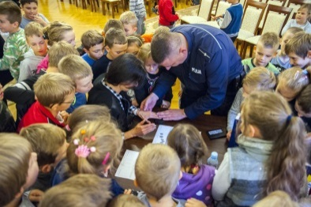
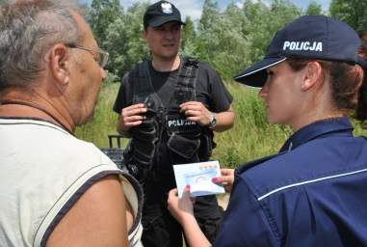
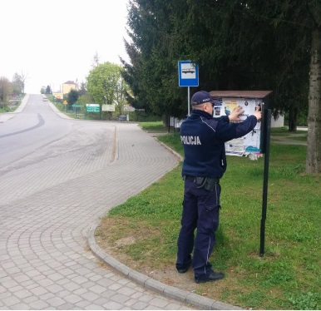
PRACA DZIELNICOWYCH
Zmieniła się rola dzielnicowego, który obecnie występuje jako „łącznik” pomiędzy organami ścigania a społeczeństwem. Aktualnie wyznacznikiem pracy dzielnicowego jest ciągły kontakt ze społeczeństwem poprzez realizowanie szeroko rozumianej profilaktyki, spotkań z radami osiedla, radami gmin itp. W tym zakresie pomocą w kontakcie z dzielnicowym jest Krajowa Mapa Zagrożeń Bezpieczeństwa oraz aplikacja Moja Komenda. Wprowadzony został program „Dzielnicowy bliżej nas”, który ukierunkowany jest na szeroko rozumianą współpracę ze społeczeństwem.

Slide 18
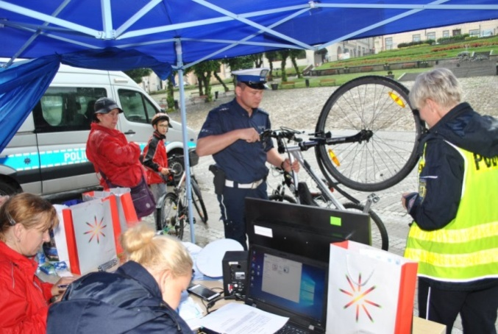
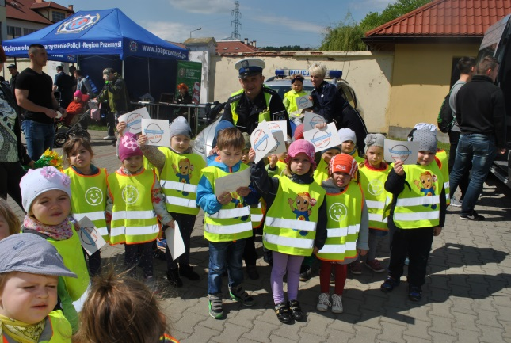

Działania Policji skierowane na wzrost poziomu bezpieczeństwa na drogach.

Slide 19
STAN ZAGROŻENIA W RUCHU DROGOWYM

Slide 20
KONTROLE DROGOWE

Slide 21
KONTROLA STANU TRZEŹWOŚCI

Slide 22
KOLIZJE DROGOWE

Slide 23
REPRESJE W ZAKRESIE WYKROCZEŃ DOTYCZĄCYCH BEZPIECZEŃSTWA W KOMUNIKACJI

Slide 24
PROWADZENIE POJAZDU W STANIE NIETRZEŹWOŚCI

Slide 25
PROCENTOWY UDZIAŁ POLICJANTÓW RUCHU DROGOWEGO PEŁNIĄCYCH BEZPOŚREDNIO SŁUŻBĘ NA DRODZE

Slide 26


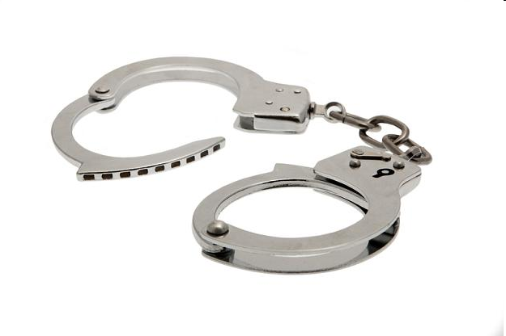
SŁUŻBA KRYMINALNA

Slide 27

ILOŚĆ WSZCZĘTYCH POSTĘPOWAŃ PRZYGOTOWAWCZYCH

Slide 28
WYKRYWALNOŚĆ OGÓLNA W KMP W PRZEMYŚLU
W ODNIESIENIU DO GARNIZONU PODKARPACKIEGO

Slide 29
WYKRYWALNOŚĆ PRZESTEPSTW KRYMINALNYCH

Slide 30
WYKRYWALNOŚĆ WYBRANYCH 7 KATEGORII PRZESTEPSTW KRYMINALNYCH

Slide 31
PRZESTEPSTWA GOSPODARCZE

Slide 32
PRZESTEPSTWA GOSPODARCZE

Slide 33
POSTEPOWANIA Z MIENIEM ZABEZPIECZONYM

Slide 34
POSZUKIWANIA

Slide 35
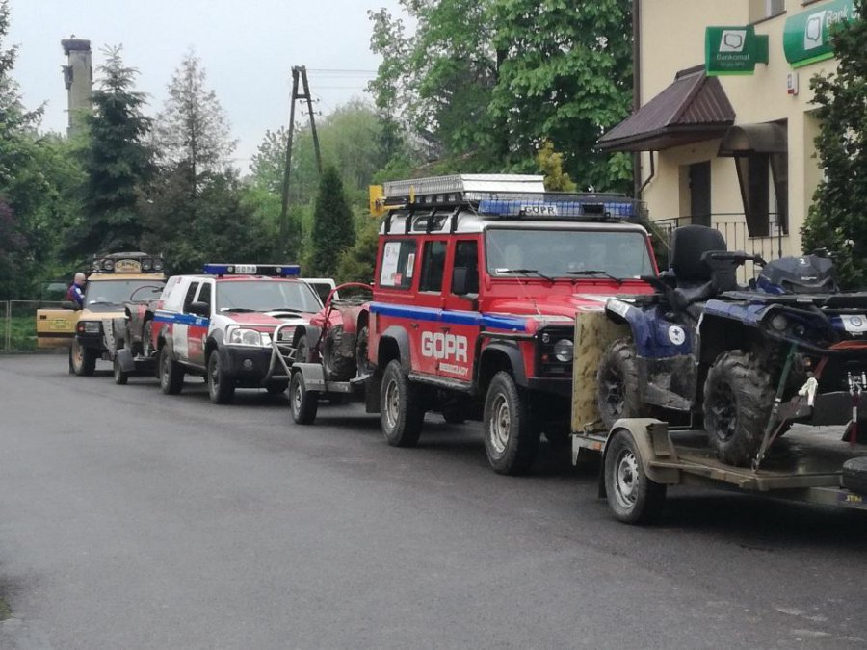
POSZUKIWANIA
Wykorzystane siły i środki :
Policjantów – 231
Strażaków OSP – 6
Funkcjonariusze PSP – 8
Funkcjonariuszy SG – 4
Funkcjonariuszy SOK – 2
GRUPY RATOWNICZE:
STORAT – 6

Slide 36
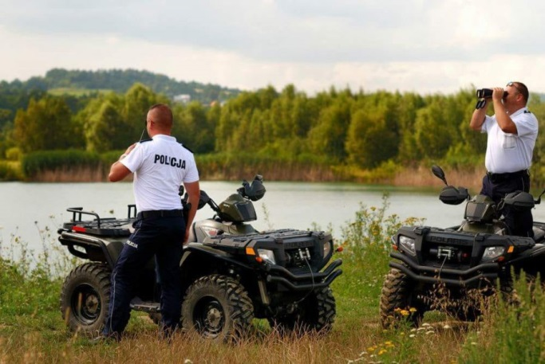
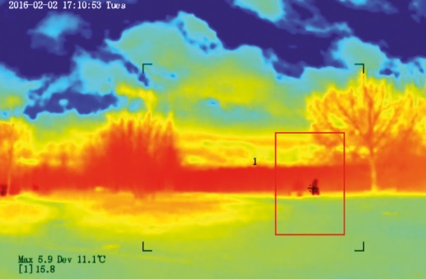
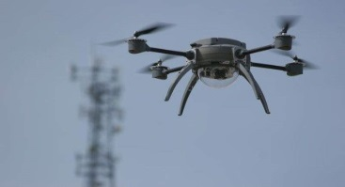
POSZUKIWANIA
Ponadto do działań wykorzystano:
6 psów:
- 4 – tropiących;
- 2 – ratowniczych ( STORAT )
Quady - 2
Dron – 3
Kamery termowizyjne – 3

Slide 37
POMOC SAMORZĄDÓW I INWESTYCJE
W 2019 roku samorządy przekazały kwotę 109 426 tys. zł
(w 2018 roku kwota ta wynosiła 65 tys. zł)
Środki te zostały przeznaczone na dofinansowanie do zakupu samochodów, zakup materiałów budowlanych i sprzętu kwaterunkowego
SAMORZĄDY | KWOTA
UM Przemyśl | 21 426 zł
Powiat Przemyśl | 25 000 zł
UG Orły | 25 000 zł
UG Żurawica | 35 000 zł
UG Krasiczyn | 3 000 zł
Budżet KWP w Rzeszowie:
252 261 zł zakup pojazdów służbowych i
zakup materiałów budowlanych
i sprzętu kwaterunkowego
KMP

Slide 38
PIORYTETY PRZEMYSKIEJ POLICJI NA 2019 ROK
Zacieśnienie współpracy ze społecznością lokalną przez dzielnicowych
Rozszerzenie współpracy z podmiotami pozapolicyjnymi w celu poprawy bezpieczeństwa na drogach z uwagi na wzrost wypadków;
Podjęcie działań mających na celu zwiększenie wykrywalności sprawców uszkodzeń mienia oraz bójek i pobić;
Kontynuowanie działań mających na celu podniesienie efektywności pozbawienia sprawców przestępstw tzw. „owoców przestępstwa”;
Zwiększenie zatrzymań sprawców na gorącym uczynku;
Realizowanie działań mających na celu dalsze zmniejszenie liczby popełnionych przestępstw szczególnie po 7 kategoriach;
Działania profilaktyczne ukierunkowane na uświadamianie osób starszych odnośnie zagrożeń.

Slide 39
Dziękuję za uwagę.

